Slide 1


键盘外观检测视觉方案（2D）
►
VISION PLAN

Slide 2
目录：
一．项目描述 二．项目验证
三．配置清单 四．逻辑流程
五. 评估结果&注意事项 六．售后服务说明

Slide 3

一．
项目描述
●产品名称：键盘
●检测内容：文字印刷不良
●产品材质：塑料
●产品颜色：黑色
●检测区域(mm × mm)：450.0 * 200.0
●最大工作距离(mm)：500
●最小工作距离(mm)：200
●来料方式：人工
●最小缺陷分辨要求(mm)：0.1
●检测节拍(pcs/min)：2
●检测时产品运动速度(m/s)：0
●工作距离(mm)：444
方案布局图

Slide 4

二．
项目验证
参数名称 | 参数值
面阵相机型号 | MV-CH100-60UC
面阵相机类型 | 面阵相机
相机接口类型 | USC3.0
相机像素 | 4096 * 2460
镜头型号 | F12M3528C25M
镜头品牌 | ordovision
镜头焦距 | 35mm
镜头接口 | C
A(工作距离) = 444mm, B(视野宽度) = 110mm, C(视野长度) = 165mm
视野图

Slide 5

二．
项目验证
检测流程示意
检测流程

Slide 6

三．
配置清单
系统构成

Slide 7
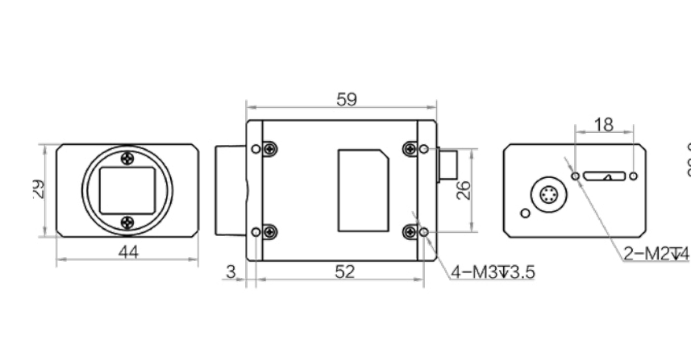
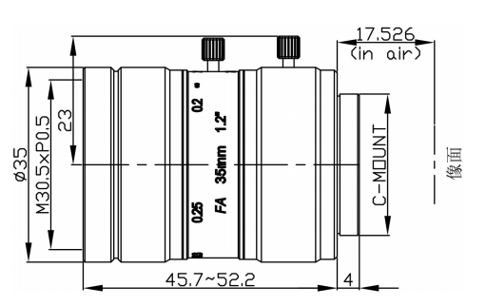
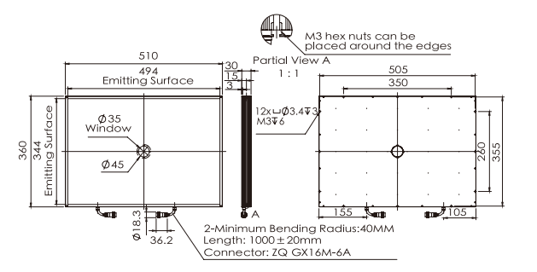
三．
配置清单
尺寸图
相机尺寸图
光源尺寸图
镜头尺寸图

Slide 8
三．
配置清单
序号 | 名称 | 型号 | 单位 | 数量 | 厂家
1 | 面阵相机 | MV-CH100-60UC | 台 | 6 | hikvision
2 | 镜头 | F12M3528C25M | 个 | 6 | ordovision
3 | 光源 | OPT-FLA510360K | 个 | 6 | OPT
4 | 工控机 | - | 台 | 1 | -
5 | 显示器 | - | 台 | 1 | -
6 | 软件 | MechMind-DLK | 套 | 1 | MechMind

Slide 9
四．
逻辑流程
逻辑流程
├── 图像采集
│ └── 使用工业相机在固定工位拍摄键盘表面图像，确保检测区域（450×200mm）完整覆盖，采用高亮度LED光源消除黑色塑料反光干扰
├── 预处理
│ ├── 调整图像对比度增强文字与背景的灰度差异
│ ├── 应用直方图均衡化优化文字边缘清晰度
│ └── 设置ROI区域聚焦于文字印刷区（450×200mm）
├── 文字印刷不良检测
│ ├── 文本检测模块
│ │ └── 使用矩形标注框定位所有文字区域，确保标注框紧贴字符边缘
│ │ └── 启用预训练标注功能辅助快速定位文字区域
│ ├── 缺陷分割模块
│ │ └── 对文本检测模块输出的区域进行像素级缺陷分析
│ │ └── 标注印刷不良特征（如断墨、模糊、缺损）
│ └── 图像分类模块
│ └── 训练"合格/印刷不良"二分类模型，通过类激活图验证模型关注区域
├── 结果处理
│ ├── 输出检测结果（OK/NG）及缺陷坐标
│ ├── 生成带缺陷标记的图像报告
│ └── 统计每批次产品印刷不良率
└── 通信处理
└── 通过工业以太网接口将检测结果传输至MES系统

Slide 10
五．
评估结果&注意事项
05 评估结果 & 注意事项
现场环境
相机安装
物料一致性
风险点：风险点：黑色塑料反光易受环境光干扰
解决方案：解决方案：采用中孔背光源+遮光罩隔离车间杂光
风险点：风险点：长焦镜头易因安装偏差导致视野畸变
解决方案：解决方案：使用激光校准仪确保相机光轴垂直工件平面
风险点：风险点：不同批次键盘表面纹理差异影响印刷缺陷识别
解决方案：解决方案：建立标准色板库并定期校准光源亮度参数

Slide 11
六．售后服务说明
该设备上线后使用初期，我们会派专人进行全程跟踪： 处理解决可能发生的设备异常； 对现场人员进行培训指导。 设备交付后：售后服务一年。 若客户提出设备升级需求，我们会及时为您提供升级新方案。
联系我们： 邮箱：image@ytzrtx.com 电话：0535-2162897 地址：烟台致瑞图像技术有限公司

Slide 12
THANKS

